Slide 3
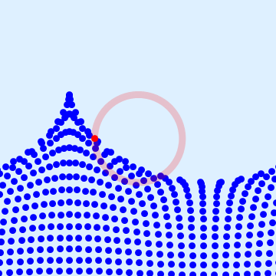
פדגוגיה מוטת עתיד בפיתוח המקצועי
למפקחים ולמדריכים, מחוז דרום
הצעות לאישור ועדת ההיגוי
Notes:
https://www.pinterest.com/pin/318066792433700900/
https://www.pinterest.com/pin/336503403408343375/
https://www.pinterest.com/pin/293296994480033558/
https://www.pinterest.com/pin/834854849656368761/
https://www.pinterest.com/pin/804596289661744218/
https://www.pinterest.com/pin/863846772245915715/
https://www.pinterest.com/pin/172403491972239545/
https://www.freepik.com/free-vector/abstract-artificial-intelligence-background_2741942.htm#page=3&query=future+education&position=2

Slide 4
מה במפגש?
למה לי פמ"ע עכשיו?
בחירה מתוך העקרונות וחיבור אישי
הצגת ההצעות
דיון וקבלת הצעות נוספות למהלכים
חלוקת תפקידים ויציאה לדרך

Slide 5
מה במפגש?
למה לי פמ"ע עכשיו?
בחירה מתוך העקרונות וחיבור אישי
הצגת ההצעות
דיון וקבלת הצעות נוספות למהלכים
חלוקת תפקידים ויציאה לדרך

Slide 6
פמ"ע

Slide 7
פ מה??

Slide 8
פמ"ע
עתיד
מוטת
פדגוגיה

Slide 9
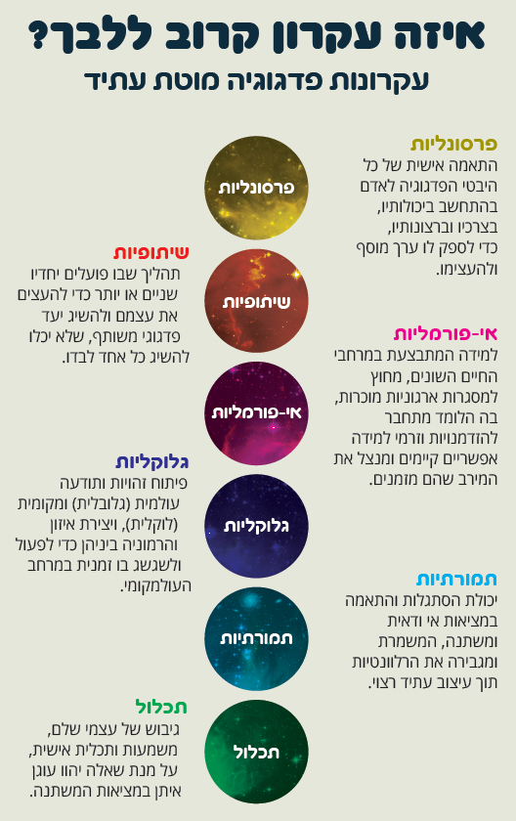
פרסונליות
שיתופיות
גלוקליות
תכלול
תמורתיות
אי - פורמליות
Notes:
עקרונות הפעולה של פמ"ע:
פרסונליות - התאמת תכנים, מוצרים ושרותים לצרכים הייחודיים של הפרט.
שיתופיות - תהליך בו שתי ישויות או יותר פועלות יחדיו כדי לממש או להשיג יעד משותף בהצלחה.
אי-פורמליות - אירועים וחוויות למידה בכל עת ומקום, במרחבי החיים השונים שאינם מתוחמים במסגרות למידה פורמלית ומשפיעים על הלומד לאורך זמן.
גלוקליות - פיתוח זהויות ותודעה גלובלית ולוקלית ויצירת איזון ביניהן כדי לפעול ולשגשג בו זמנית במרחב העולמי והמקומי.
תמורתיות - יכולת ארגונית ואישית לפעול, לשגשג ולשמר את הרלוונטיות בעידן של מציאות מורכבת המשתנה באופן מואץ.
תכלול של זהות וייעוד אישי - יצירת משמעות אישית, תחושת תכלית וגיבוש עצמי שלם במציאות של תמורות מואצות

Slide 10
פרסונליות
התאמת תכנים, מוצרים ושירותים לצרכים הייחודיים של הפרט.

Slide 11
שיתופיות
תהליך בו שתי ישויות או יותר פועלות יחדיו כדי לממש או להשיג יעד משותף בהצלחה.

Slide 12
אי - פורמליות
אירועים וחוויות למידה בכל עת ומקום, במרחבי החיים השונים שאינם מתוחמים במסגרות למידה פורמלית ומשפיעים על הלומד לאורך זמן.

Slide 13
גלוקליות
פיתוח זהויות ותודעה גלובלית ולוקלית ויצירת איזון ביניהן כדי לפעול ולשגשג בו זמנית במרחב העולמי והמקומי.

Slide 14
תמורתיות
יכולת ארגונית ואישית לפעול, לשגשג ולשמר את הרלוונטיות בעידן של מציאות מורכבת המשתנה באופן מואץ.
תמורתיות -

Slide 15
תכלול של זהות וייעוד אישי
יצירת משמעות אישית, תחושת תכלית וגיבוש עצמי שלם במציאות של תמורות מואצות

Slide 16
פרסונליות
שיתופיות
גלוקליות
תכלול
תמורתיות
אי - פורמליות

Slide 17
איזה עקרון מאיר את לבך?
אי - פורמליות
שיתופיות
פרסונליות
גלוקליות
תמורתיות
תכלול

Slide 18
מה במפגש?
למה לי פמ"ע עכשיו?
בחירה מתוך העקרונות וחיבור אישי
הצגת ההצעות
דיון וקבלת הצעות נוספות למהלכים
חלוקת תפקידים ויציאה לדרך

Slide 19
מצפן מערכתי במציאות משתנה

Slide 20
פעולות
אקוסיסטם

Slide 21
פעולות
אקוסיסטם

Slide 22
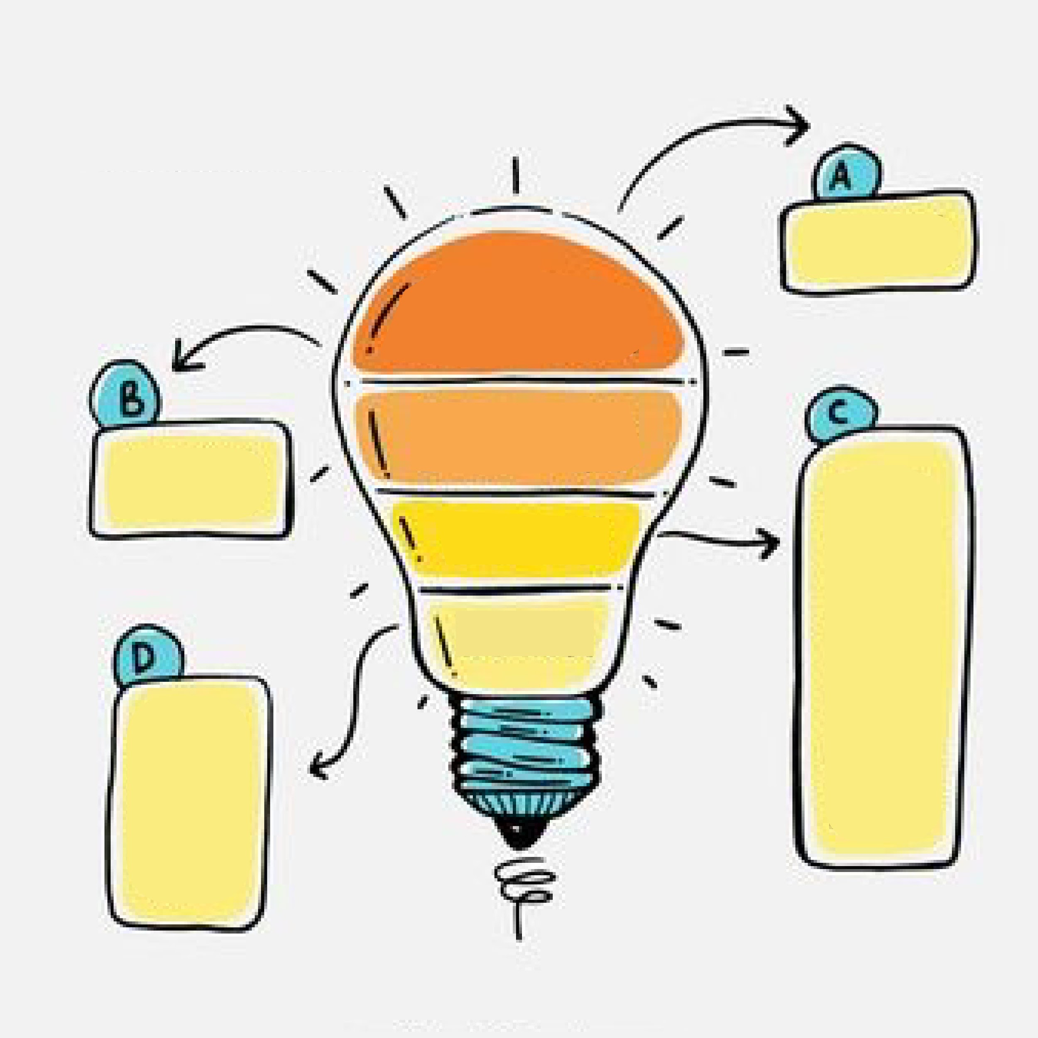
פמ"ע במחוז דרום
פעולות | אקוסיסטם
ימי פיתוח מקצועי למפקחים ומדריכים | פיתוח צוות הדרכה מקרב אנשי המחוז המשגה של כלים לשימוש
הרצאות TED בנושא פמ"ע שיועברו על ידי המפקחים ויצולמו להפצה | הנחיית המנחים
פרס מנהל המחוז : 1. "בתי ספר נחשוני פמ"ע" – ועדה בראשות רות. 2. מפקחים ומדריכים נחשוני פמ"ע – וועדת פמ"ע | יצירת קריטריונים עפי מודל הבשלות הנחיית מפקחים ומדריכים בתהליכים
ליווי מפקחי ביה"ס "מאדום לירוק"
מגזין פמ"ע 2030 "הכל קורא בדרום" (שם זמני) | שימוש בחומרים/ידע/כלים מתוך הקיים במחוז
פיתוח צוות הדרכה מקרב אנשי המחוז.
המשגת הכלים לשימוש
אקוסיסטם
הנחיית המנחים
יצירת קריטריונים ע"פ מודל הבשלות
הנחיית מפקחים ומדריכים בתהליכים
שימוש בחומרים /ידע /כלים
מתוך הקיים במחוז

Slide 23
פמ"ע במחוז דרום
פעולות
ימי פיתוח מקצועי למפקחים ומדריכים
הרצאות TED בנושא פמ"ע שיועברו על ידי המפקחים ויצולמו להפצה
פרס מנהל המחוז :
1. "בתי ספר נחשוני פמ"ע" – ועדה בראשות רות.
2. מפקחים ומדריכים נחשוני פמ"ע – וועדת פמ"ע
מגזין פמ"ע 2030 "הכל קורא בדרום" (שם זמני)
פעולות | אקוסיסטם
ימי פיתוח מקצועי למפקחים ומדריכים | פיתוח צוות הדרכה מקרב אנשי המחוז המשגה של כלים לשימוש
הרצאות TED בנושא פמ"ע שיועברו על ידי המפקחים ויצולמו להפצה | הנחיית המנחים
פרס מנהל המחוז : 1. "בתי ספר נחשוני פמ"ע" – ועדה בראשות רות. 2. מפקחים ומדריכים נחשוני פמ"ע – וועדת פמ"ע | יצירת קריטריונים עפי מודל הבשלות הנחיית מפקחים ומדריכים בתהליכים
ליווי מפקחי ביה"ס "מאדום לירוק"
מגזין פמ"ע 2030 "הכל קורא בדרום" (שם זמני) | שימוש בחומרים/ידע/כלים מתוך הקיים במחוז
Notes:
פעולות
אקוסיסטם
ימי פיתוח מקצועי למפקחים ומדריכים
פיתוח צוות הדרכה מקרב אנשי המחוז
המשגה של כלים לשימוש
הרצאות TED בנושא פמ"ע שיועברו על ידי המפקחים ויצולמו להפצה
הנחיית המנחים
פרס מנהל המחוז :
1. "בתי ספר נחשוני פמ"ע" – ועדה בראשות רות.
2. מפקחים ומדריכים נחשוני פמ"ע – וועדת פמ"ע
יצירת קריטריונים עפי מודל הבשלות
הנחיית מפקחים ומדריכים בתהליכים
ליווי מפקחי ביה"ס "מאדום לירוק"
מגזין פמ"ע 2030 "הכל קורא בדרום" (שם זמני)
שימוש בחומרים/ידע/כלים מתוך הקיים במחוז

Slide 24
פמ"ע במחוז דרום
פעולות
ימי פיתוח מקצועי למפקחים ומדריכים
פעולות | אקוסיסטם
ימי פיתוח מקצועי למפקחים ומדריכים | פיתוח צוות הדרכה מקרב אנשי המחוז המשגה של כלים לשימוש
הרצאות TED בנושא פמ"ע שיועברו על ידי המפקחים ויצולמו להפצה | הנחיית המנחים
פרס מנהל המחוז : 1. "בתי ספר נחשוני פמ"ע" – ועדה בראשות רות. 2. מפקחים ומדריכים נחשוני פמ"ע – וועדת פמ"ע | יצירת קריטריונים עפי מודל הבשלות הנחיית מפקחים ומדריכים בתהליכים
ליווי מפקחי ביה"ס "מאדום לירוק"
מגזין פמ"ע 2030 "הכל קורא בדרום" (שם זמני) | שימוש בחומרים/ידע/כלים מתוך הקיים במחוז
Notes:
פעולות
אקוסיסטם
ימי פיתוח מקצועי למפקחים ומדריכים
פיתוח צוות הדרכה מקרב אנשי המחוז
המשגה של כלים לשימוש
הרצאות TED בנושא פמ"ע שיועברו על ידי המפקחים ויצולמו להפצה
הנחיית המנחים
פרס מנהל המחוז :
1. "בתי ספר נחשוני פמ"ע" – ועדה בראשות רות.
2. מפקחים ומדריכים נחשוני פמ"ע – וועדת פמ"ע
יצירת קריטריונים עפי מודל הבשלות
הנחיית מפקחים ומדריכים בתהליכים
ליווי מפקחי ביה"ס "מאדום לירוק"
מגזין פמ"ע 2030 "הכל קורא בדרום" (שם זמני)
שימוש בחומרים/ידע/כלים מתוך הקיים במחוז

Slide 25
ימי פיתוח מקצועי
חלק א'
סיור או הרצאת אורח בנושא אחד מעקרונות הפמ"ע
סדנא בהובלת מנחים של אגף מו"פ בהקשר לאחד מעקרונות הפמ"ע כולל כלים יישומים וחיבור לשטח
מרחבי השראה 4 מפקחים שיספרו על הובלת העיקרון הנבחר מבתי הספר שלהם
חלק ב'
חלק ג'

Slide 26
הרצאות
"מפקחים מספרים מהשטח"
בחירה באמצעות קול קורא למפקחים ולמדריכים
ההרצאות שיועברו בימי הפיתוח מקצועי, יצולמו ויופצו לכלל המפקחים והמדריכים
במהלך חודש מרץ, נקבץ את המציגים ונסייע בהכנת ההרצאות

Slide 27
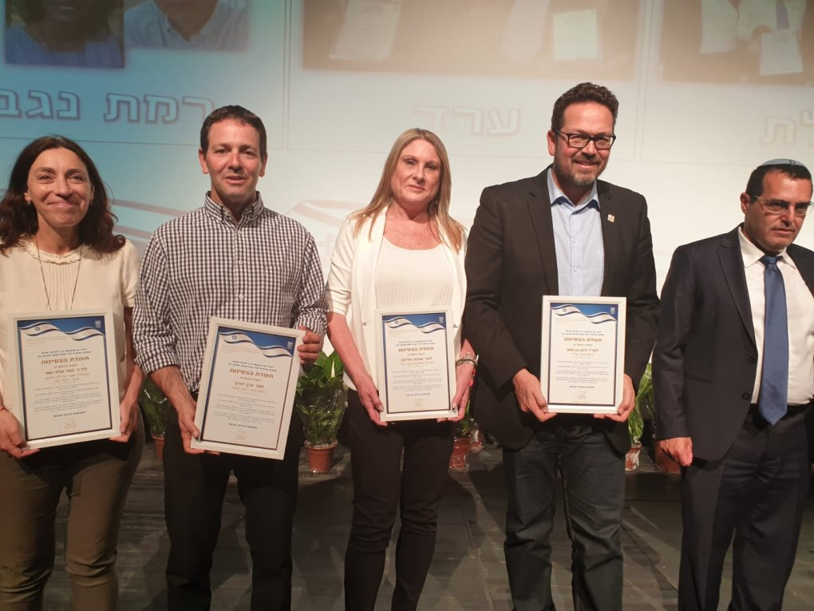
פרס מנהל המחוז
לבתי ספר
ולפיקוח והדרכה נחשוני פמ"ע
הפרס יינתן בהתאם לקריטריונים שיקבעו מראש
תהליך הבחירה יתקיים בהובלת הגברת רות בן וליד לבתי הספר נחשוני פמ"ע
האירוע יתקיים בחודש מאי (?)

Slide 28
מגזין פמ"ע 2030
הכל קורא בדרום
אחת לרבעון יתפרסם מגזין המתעד מיזמים, פעולות, רעיונות חדשים, תיאוריה ומעשים בנושא יישום הפמ"ע במחוז דרום, כמו גם מאמרים חדשים להעשרת הידע מהארץ ומהעולם.
# יצא קול קורא לקבלת חומרים מהשדה של הפיקוח וההדרכה

Slide 29
מה במפגש?
למה לי פמ"ע עכשיו?
בחירה מתוך העקרונות וחיבור אישי
הצגת ההצעות
דיון וקבלת הצעות נוספות למהלכים
חלוקת תפקידים ויציאה לדרך

Slide 30
מה אתם אומרים?

Slide 31
מה במפגש?
למה לי פמ"ע עכשיו?
בחירה מתוך העקרונות וחיבור אישי
הצגת ההצעות
דיון וקבלת הצעות נוספות למהלכים
חלוקת תפקידים ויציאה לדרך

Slide 32
איך את.ה רוצה לתרום?

Slide 33
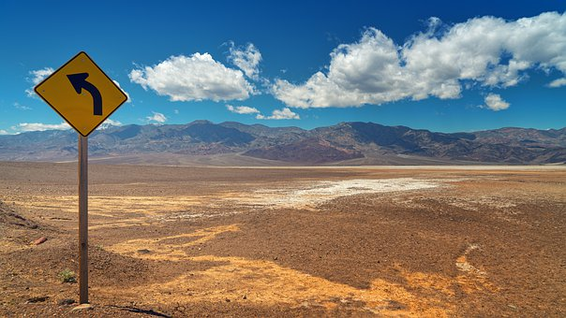
תודה על ההקשבה
נשמח מאוד לקבל אישורכם ולצאת לדרך ☺

